Slide 1
Teknik Informatika, Fakultas Teknologi Informasi, Universitas Budi Luhur, DKI Jakarta
Implementasi Data Mining Menggunakan Algoritma Apriori Untuk Meningkatkan Pola Penjualan Obat
Penulis: Ramadani Saputra*¹, Alexander J.P. Sibarani²
https://doi.org/10.35957/jatisi.v7i2.195
ISSN 2407-4322
Vol. 7, No. 2, Agustus 2020, Hal. 262-276

Slide 2
Pendahuluan
Dalam persaingan di dunia bisnis khususnya dalam industri apotek, menuntut para pengusaha untuk Menemukan Suatu strategi Pemasaran yang Dapat meningkatkan Penjualan obat.
Adanya kebutuhan untuk meningkatkan efisiensi dalam menganalisis data transaksi penjualan obat di Apotik Pusaka Arta. Meskipun sistem komputerisasi telah digunakan untuk menyimpan dan mengolah data transaksi, namun tidak terdapat aplikasi yang dapat membantu manajer untuk menganalisis data transaksi penjualan obat. Implementasi data mining menggunakan algoritma Apriori diharapkan dapat memberikan kontribusi dalam meningkatkan pola penjualan obat di apotek tersebut. Penelitian ini dilakukan dengan menggunakan metode Association Rules untuk menemukan hubungan antar item dalam data transaksi penjualan obat. Hasil penelitian diharapkan dapat membantu manajer untuk mengetahui strategi penjualan dan tata letak obat yang dijual, sehingga dapat meningkatkan efisiensi dan efektivitas dalam penjualan obat di apotek.

Slide 3
Data Mining
Data mining merupakan bidang dari beberapa bidang keilmuan yang menyatukan teknik dari pembelajaran mesin, pengenalan pola, statistik, database dan visualisasi untuk pengenalan permasalahan pengambilan informasi dari database yang besar
Algoritma Apriori
Algoritma Apriori termasuk jenis aturan asosiasi pada data mining. Selain apriori, yang termasuk pada golongan ini adalah metode Generalized Rule Induction dan Algoritma Hash Based. Aturan yang menyatakan asosiasi antara beberapa atribut sering disebut affinity analysis atau market basket analysis

Slide 4
Rumusan Masalah
01
Bagaimana cara meningkatkan efisiensi dalam menganalisis data transaksi penjualan obat di Apotik Pusaka Arta?
02
Bagaimana cara mengatasi permasalahan sering habisnya persediaan obat yang diinginkan konsumen di apotek tersebut?
03
Bagaimana cara memanfaatkan data transaksi penjualan yang ada untuk meningkatkan strategi penjualan dan tata letak obat di apotek?

Slide 5
Tujuan Penelitian
Tujuan dari penelitian ini untuk mengembangkan aplikasi yang dapat membantu mempermudah manajer dalam menganalisis data transaksi penjualan obat yang terjadi setiap harinya di Apotik Pusaka Arta. Selain itu, penelitian ini juga bertujuan untuk meningkatkan efisiensi dan efektivitas dalam strategi penjualan dan tata letak obat di apotek tersebut melalui penerapan data mining menggunakan algoritma Apriori. Dengan demikian, tujuan utama penelitian ini adalah untuk memberikan kontribusi dalam meningkatkan pola penjualan obat di apotek.

Slide 6
Metode Penelitian
Metode yang digunakan dalam penelitian tersebut adalah Association Rules dengan penerapan algoritma Apriori pada data transaksi penjualan obat di Apotik Pusaka Arta. Association Rules merupakan suatu teknik dalam data mining untuk menentukan hubungan antar item dalam satu data set (sekumpulan data) yang telah ditentukan. Sedangkan algoritma Apriori adalah salah satu algoritma yang digunakan dalam Association Rules untuk menemukan pola-pola asosiasi antar item dalam data transaksi penjualan obat.

Slide 7
Proses pengolahan data dilakukan dengan tahapan-tahapan
Pengumpulan data transaksi penjualan obat di Apotik Pusaka Arta.
Preprocessing data untuk membersihkan data dari noise dan data yang tidak relevan.
Pembentukan itemset dan frequent itemset untuk menemukan pola-pola asosiasi antar item dalam data transaksi penjualan obat.
Pembentukan aturan asosiasi untuk menemukan hubungan antar item dalam data transaksi penjualan obat.
Evaluasi aturan asosiasi untuk menentukan kualitas aturan asosiasi yang dihasilkan.

Slide 8
Implementasi metode algoritma Apriori
Pembentukan itemset dan frequent itemset
Itemset adalah kumpulan item yang terdapat dalam satu transaksi.
Frequent itemset adalah itemset yang muncul dalam data transaksi dengan frekuensi yang lebih besar dari minimum support yang telah ditentukan.
Pembentukan frequent itemset dilakukan dengan menggunakan algoritma Apriori dengan tahapan-tahapan sebagai berikut:
Pembentukan candidate itemset dengan satu item.
Penghitungan support untuk candidate itemset dengan satu item.
Seleksi candidate itemset dengan satu item yang memenuhi minimum support.
Pembentukan candidate itemset dengan dua item dari frequent itemset dengan satu item.
Penghitungan support untuk candidate itemset dengan dua item.
Seleksi candidate itemset dengan dua item yang memenuhi minimum support.
Pembentukan candidate itemset dengan tiga item dari frequent itemset dengan dua item.
Penghitungan support untuk candidate itemset dengan tiga item.
Seleksi candidate itemset dengan tiga item yang memenuhi minimum support. dan seterusnya hingga tidak ada lagi frequent itemset yang dapat dibentuk.

Slide 9
Pembentukan Aturan Asosiasi
Aturan asosiasi adalah hubungan antar item dalam data transaksi penjualan obat yang ditemukan melalui frequent itemset.
Pembentukan aturan asosiasi dilakukan dengan menggunakan metode Association Rules dengan tahapan-tahapan sebagai berikut:
Pembentukan candidate rule dari frequent itemset.
Penghitungan support dan confidence untuk candidate rule.
Seleksi candidate rule yang memenuhi minimum support dan minimum confidence.
Evaluasi Aturan Asosiasi
Evaluasi aturan asosiasi dilakukan dengan mengukur kualitas aturan asosiasi yang dihasilkan berdasarkan nilai support, confidence, lift, dan conviction.

Slide 10
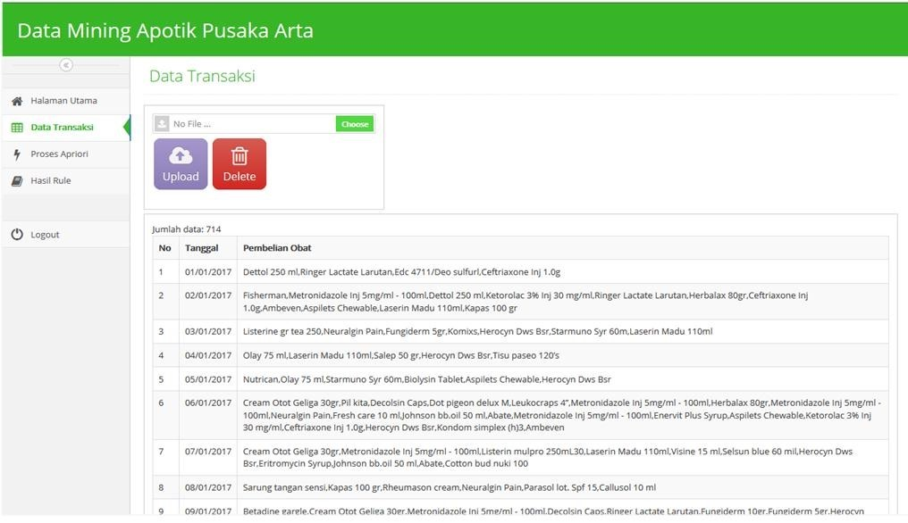
Pengujian Data
Transaksi
Pada halaman data transaksi sebagaimana ditunjukkan pada Gambar 9, admin memasukan file data transaksi yang akan diolah untuk proses mining. File data transaksi upload yang di-input haruslah berformat .xls atau file microsoft excel. Admin juga dapat menghapus data transaksi bila diperlukan. Proses pembersihan data (data cleaning) dilakukan pada halaman data transaksi.

Slide 11
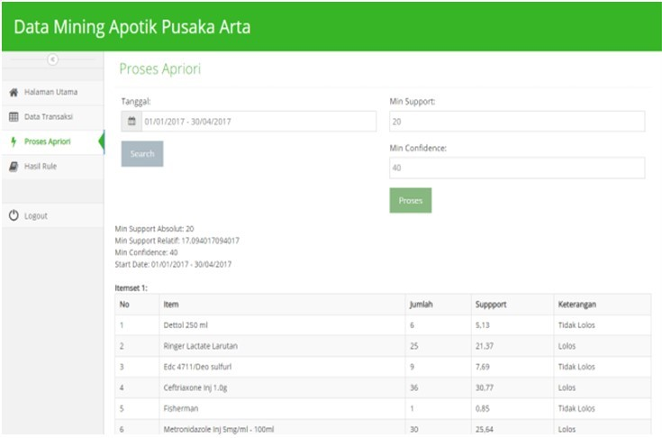
Pengujian pada Halaman Proses Apriori
Data transaksi yang telah di input kemudian diolah pada halaman Proses Apriori, pada halaman ini admin menentukan minimum support 20 dan minimum confidence 50 serta menentukan data transaksi yang akan dihitung dengan periode data transaksi yang dapat dipilih.

Slide 12
Kesimpulan
Sesuai dengan pembahasan mengenai aplikasi data mining menggunakan metode Apriori, maka kesimpulan yang dapat diambil dari penelitian ini adalah sebagai berikut:
Penggunaan data mining menggunakan algoritma apriori dapat diimplementasikan pada sistem pengadaan barang untuk prediksi pola kombinasi itemset dan rule sebagai informasi penjualan.
Penerapan algoritma apriori pada penjualan obat untuk melihat pola penjualan konsumen dimana pada saat pengolahan data dapat kita ketahui obat yang seringdibeli

Slide 13
Teknik Informatika, Fakultas Teknologi Informasi, Universitas Budi Luhur, DKI Jakarta
Implementasi Data Mining Menggunakan Algoritma Apriori Untuk Meningkatkan Pola Penjualan Obat
THANK YOU
Penulis: Ramadani Saputra*¹, Alexander J.P. Sibarani²
https://doi.org/10.35957/jatisi.v7i2.195
ISSN 2407-4322
Vol. 7, No. 2, Agustus 2020, Hal. 262-276

